Slide 1
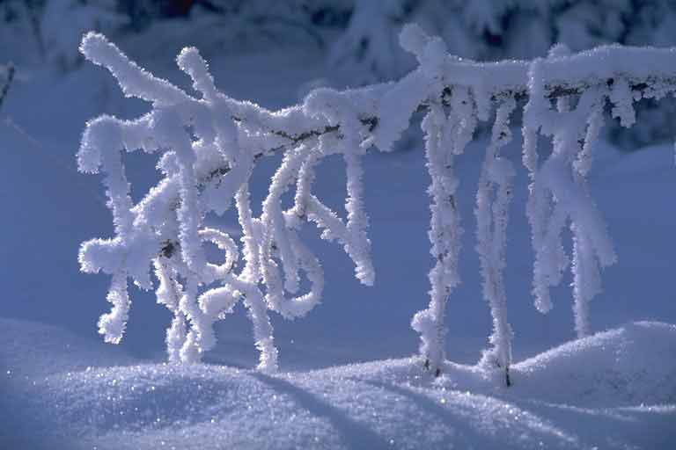
Quien Muere lentamente quien no viaja, quien no lee,
quien no escucha música,
quien no halla encanto en sí mismo.

Slide 2
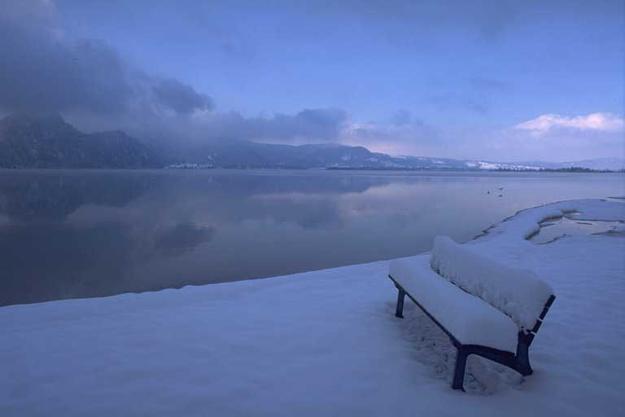
Muere lentamente
quien destruye su amor propio;
quien no se deja ayudar.

Slide 3
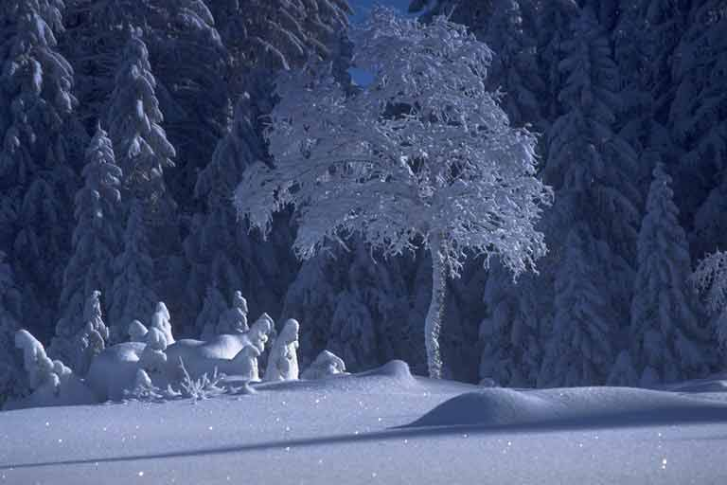
Muere lentamente
quien se transforma en esclavo del hábito
repitiendo todos los días los mismos senderos,
quien no cambia de rutina,
no se arriesga a vestir un nuevo color
o no conversa con quien desconoce.

Slide 4
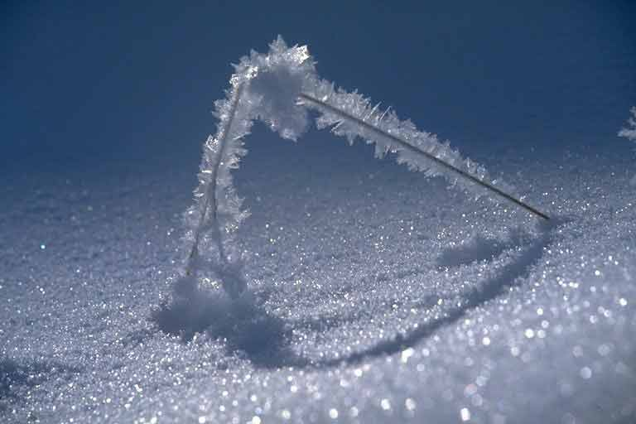
Muere lentamente
quien evita una pasión
y su remolino de emociones;
aquellas que rescatan el brillo de los ojos
y los corazones decaídos.

Slide 5
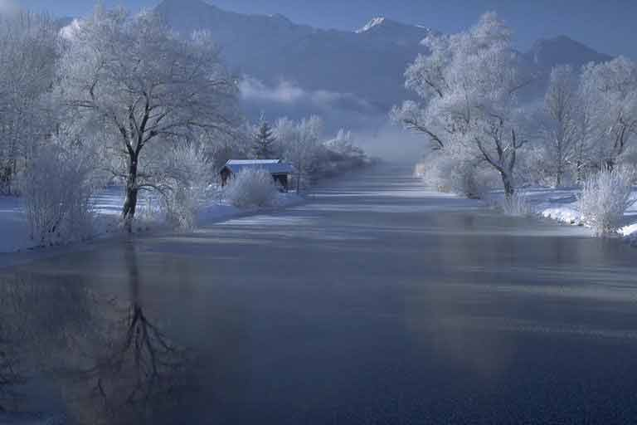
Muere lentamente
quien no cambia la vida cuando está insatisfecho con su trabajo, o su amor,
quien no arriesga lo seguro por lo incierto
para ir tras de un sueño
quien no se permite,
por lo menos una vez en la vida,
huir de los consejos sensatos...

Slide 6
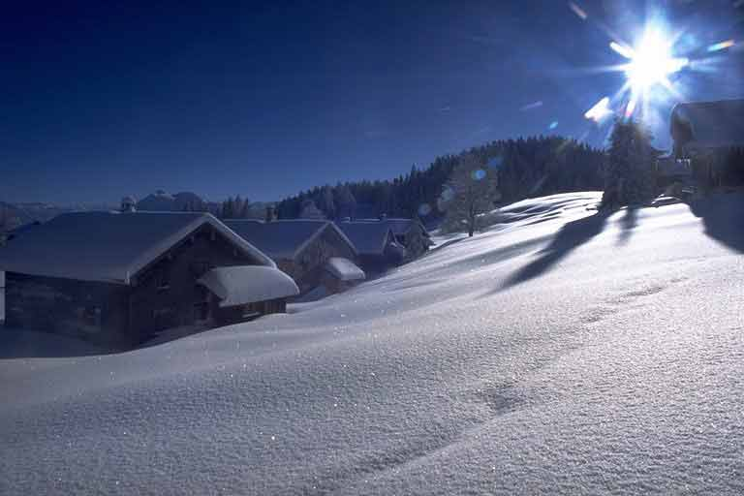
¡Vive hoy !

Slide 7
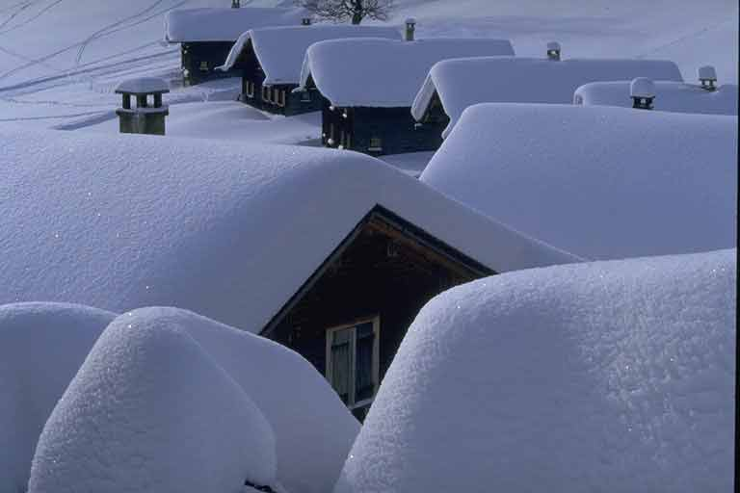
¡Arriesga hoy !

Slide 8
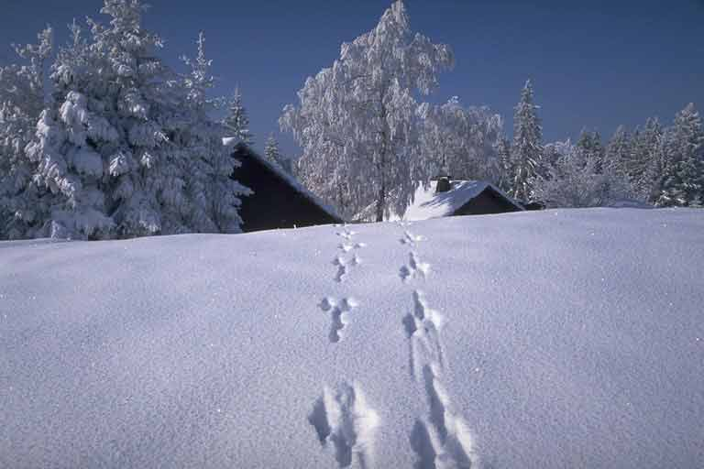
¡Haz hoy !

Slide 9
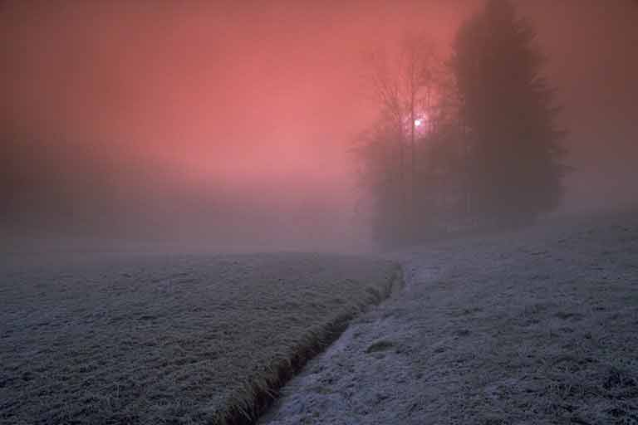
¡No te dejes morir lentamente !
¡NO TE OLVIDES DE SER FELIZ !
Un texto de Pablo Neruda

Slide 10







¿Te ha gustado?
Puedes ver más entrando
Aquí
Además puedes recibir powerpoints en tu correo electrónico suscribiéndote aquí:

